Slide 1
20秋品类结构预估
基于渠道变更的影响因素
大数据项目组 张欢欢
2019.07.22
www.semir.pro

Slide 2
重点结论
份额变化（除女-打底裤外）主要受业态影响因素较多；主要影响秋装品类为：毛衫，休闲长裤，长T，长衬衫；
品类流行趋势对渠道的影响作用不同；主要表现为：业态这一渠道划分上；
男女装
整体
份额减少部分,男衬，男长T，男毛衫份额减少；
女衬，女T,女毛衫份额减少；
份额减少
份额增加部分，男便服，男茄克，男休闲长裤份额增加 ；女裙，女休闲长裤，女风衣，女打底裤份额增加；
份额增加

Slide 3
提纲
01
项目背景分析
CONTENT
目录
02
模型原理
03
模型结果

Slide 4
项目背景分析
/01
过往结构预测的难点与痛点
现在结构预测的改善点

Slide 5
项目背景介绍——结构预测
新的预测方式衡量了不同的影响因素
过去
愿景
结论经验化
结论数字化
通过产品流行趋势变化，来衡量对不同品类的影响；
通过历史经验的学习，与影响因素的数据化，得到常年历史趋势下的结论和原因；有理可依；
过程一刀切
过程精细化
对于趋势的影响，使用一刀切的方式进行预测，未考虑不同的变化；
通过具体因素的结构性拆解，评估不同的影响因素与变化过程；

Slide 6
趋势因素是否影响相同
趋势因素影响，是如何影响？影响是否相同呢？
以男毛衫为例，进行分析；

Slide 7
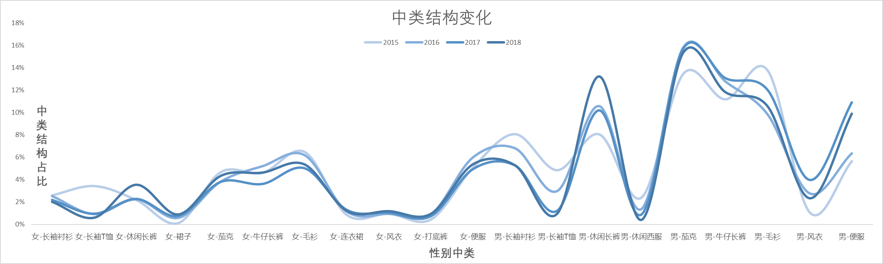
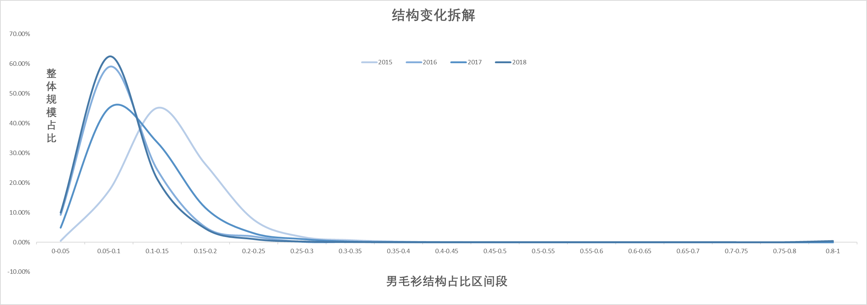
结构变化拆解
趋势因素对男毛衫不同结构影响不同

Slide 8
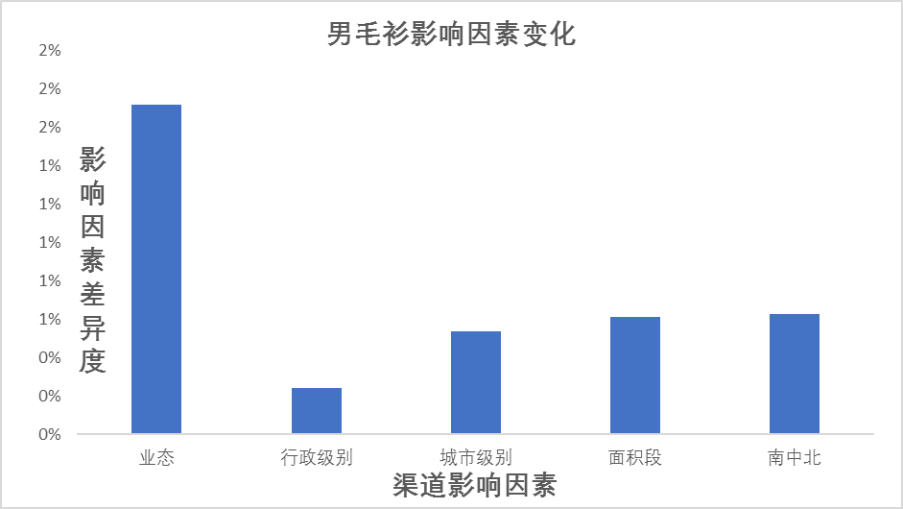
影响因素分析
具体分析的影响因素，以及男毛衫影响差异
使用不同主因素下的子因素预测，用子因素的变化差异大小为衡量标准；
得到男毛衫最重要的影响因素：业态；

Slide 9
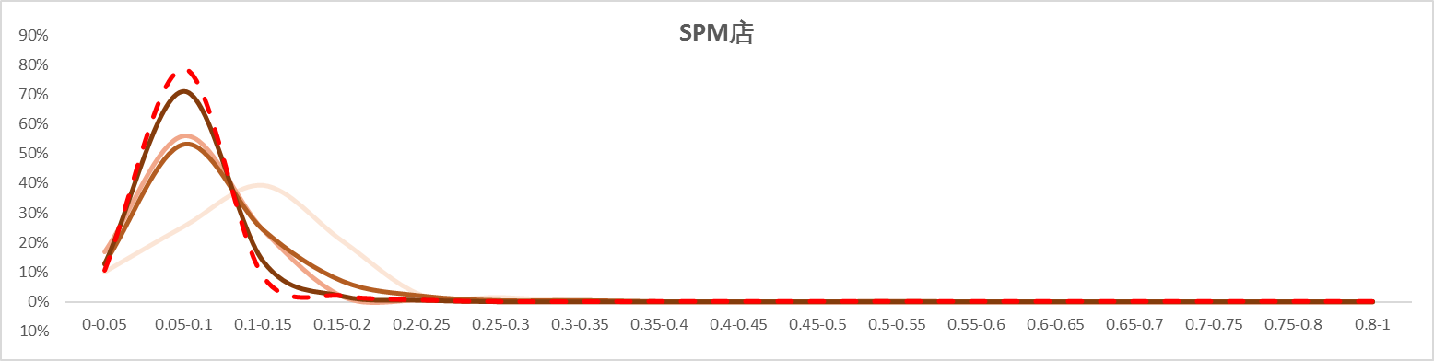
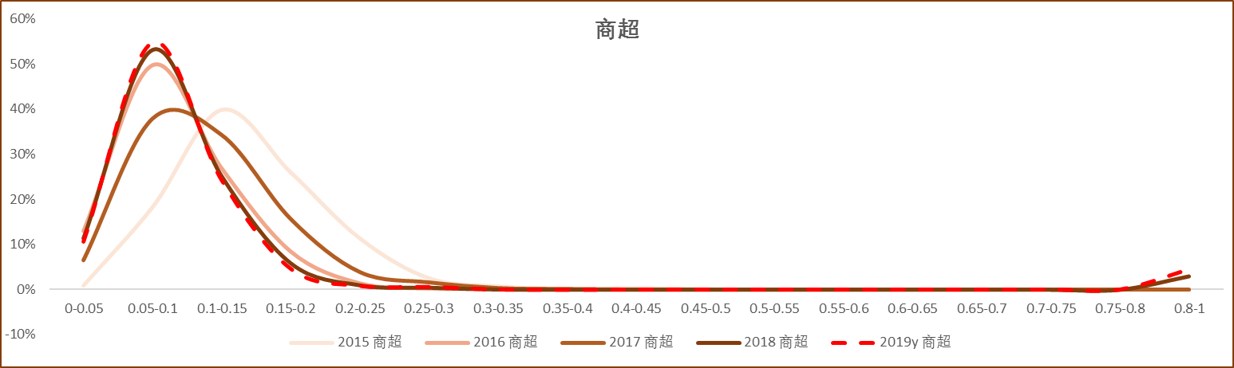
业态结构
业态纬度：男毛衫占比变化不同；
SPM: 毛衫占比减少；
规模集中程度更高；
y:规模占比
商超：毛衫占比不变；
规模集中程度不变；
X:结构区间

Slide 10
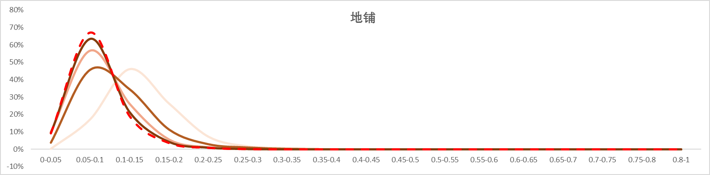
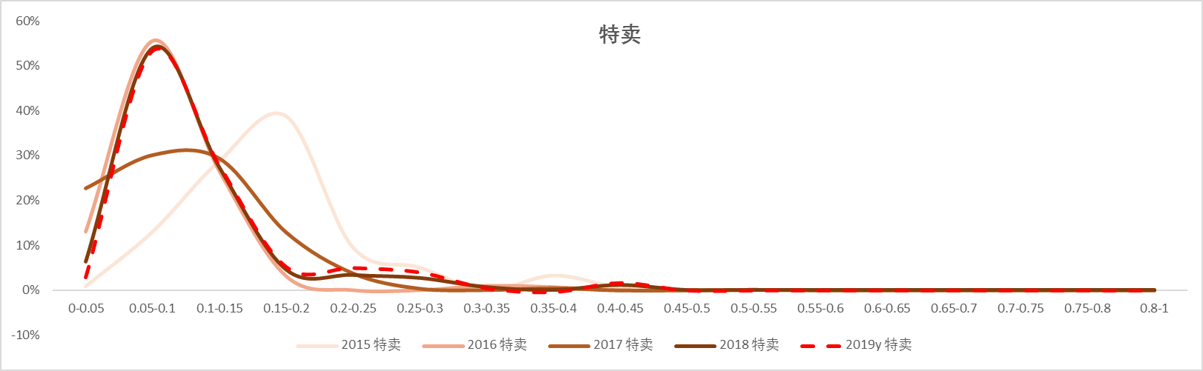
业态结构
业态纬度：男毛衫占比变化不同；
地铺：毛衫占比较少；
规模集中程度更高；
y:规模占比
特卖：毛衫占比不变；
规模集中程度不变；
X:结构区间

Slide 11
业态规模
子渠道的变化还需要考虑体量变化

Slide 12
男毛衫-业态综合变化
结构变化*规模变化 = 综合占比
规模变化
SPM： 增加；
商超： 增加；
地铺： 减少；
特卖： 不变；
；
男-毛衫变化(18比17）
最终结果占比
结构占比变化
SPM：增加（份额增加>占比较少）；
商超：增加（份额增加>占比减少） ；
地铺：减少；
特卖：不变；
SPM：左移：减少；
商超：基本不变；
地铺：左移：减少；
特卖：基本不变；

Slide 13
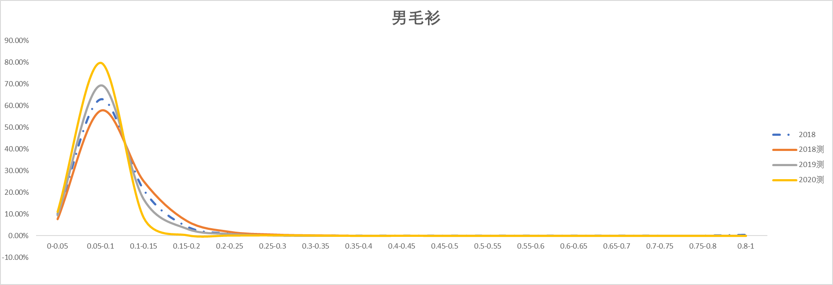
最终结果趋势
加权结果：男毛衫减少4%；其中地铺下降4%*122%=4.8%
结构误差率：
2.3%

Slide 14
模型原理
/02
模型考虑的主要方面
模型的计算逻辑

Slide 15
项目背景介绍——思路汇总
根据前面图形得到最终建模思路：拆解
A.结构变化拆解
B.影响因素拆解
C.影响因素变化
D.模型预测评测

Slide 16
整体结构准确率
⬇⬇3%
95%
品类结构准确度
计算每个品类预测结构与真实结构的方差
计算所有品类的平均方差
结构误差率
= 1-平均方差
计算品类预测结构与真实结构的平均差值

Slide 17
模型效果
/03
模型中男T品类计算效果
模型中男T品类计算效果

Slide 18
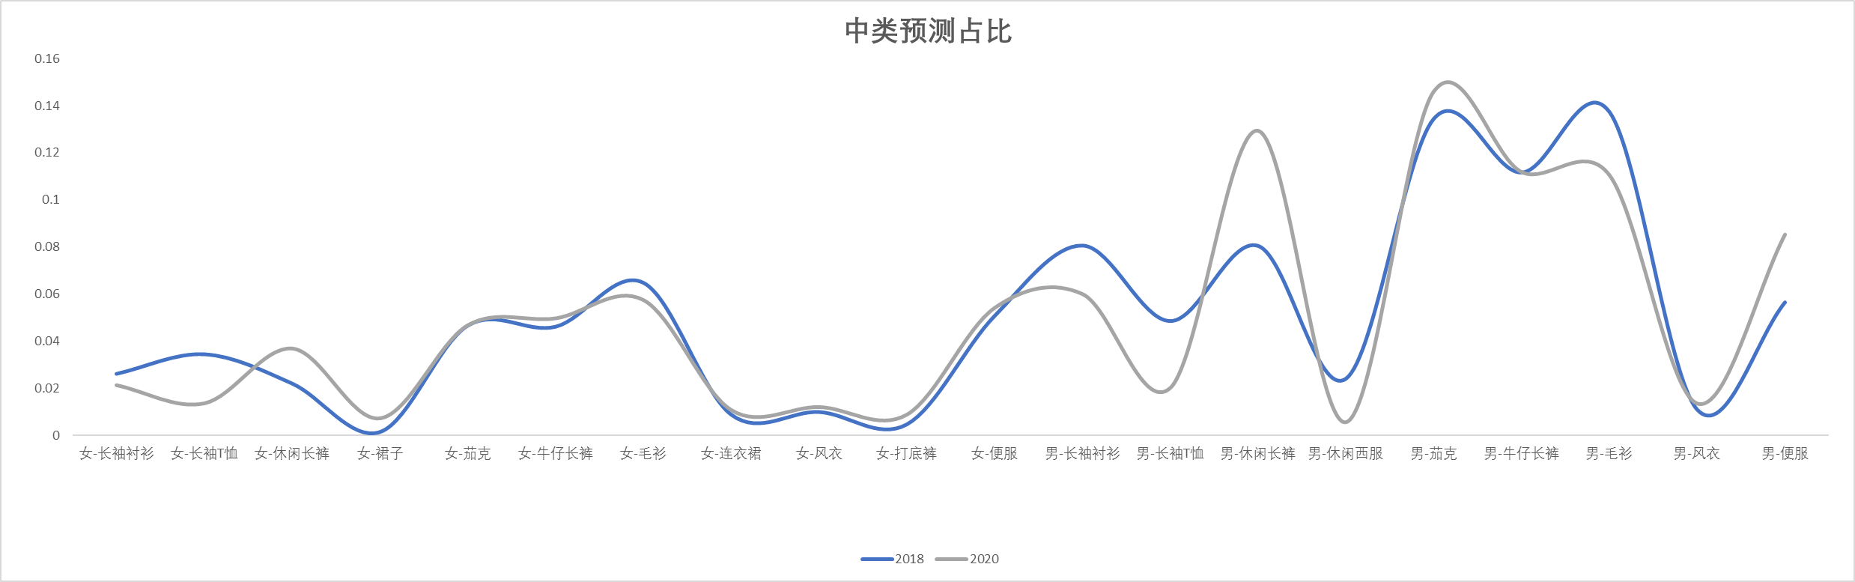
20秋品类结构变化

Slide 19
20秋结构变化原因

Slide 20
20秋品类结构预估
基于渠道变更的影响因素
大数据项目组 张欢欢
2019.07.22
www.semir.pro

Slide 21
Thanks
www.semir.pro

Slide 22
影响因素变化
影响因素变化的预估方法
对变化进行分段建模预估
1.加权移动平均法确定变化趋势；
2. 使用变化的变化作为自变量；
3. 使用迭代法对不同的移动权重进行计算，以确定最终的最优权重；

